Slide 1
Анализ данных
Лекция 4
28.04
Багаутдинова Эльмира Рафиковна Кафедра фундаментальной математики bagautdinovaer@mail.ru ebagautdinova@hse.ru

Slide 2
Кодирование категориальных переменных
Большинство алгоритмов машинного обучения работает с числовыми данными, что делает необходимым преобразование категориальных переменных в числовые:
One-Hot Encoding: каждая категория преобразуется в новый столбец, где 1 означает наличие категории и 0 — её отсутствие. Для избежания проблемы мультиколлинеарности (переопределения) одна из колонок обычно удаляется.
Label Encoding: каждой категории присваивается уникальное число. Этот метод подходит, когда категориальные признаки имеют порядок, но может ввести искажение в модели, когда такого порядка нет.

Slide 3
Нормализация и стандартизация данных
Для улучшения производительности многих алгоритмов машинного обучения требуется масштабирование данных:
Нормализация (Min-Max Scaling): преобразование данных таким образом, что их значения оказываются в диапазоне от 0 до 1.
Стандартизация (Z-score Scaling): преобразование данных с целью получения среднего значения равного 0 и стандартного отклонения равного 1.

Slide 4
T-test
T-тест является статистическим методом, используемым для оценки различий между средними значениями двух групп, что помогает определить, статистически значимы ли различия между этими группами. P-значение (p-value) — это мера, которая помогает интерпретировать результаты статистических тестов, включая t-тест. Вместе они играют ключевую роль в проверке статистических гипотез.
T-тест: Основные аспекты
T-тесты бывают трех основных типов:
Одновыборочный t-тест проверяет, отличается ли среднее значение одной выборки от известного стандартного значения.
Независимый (двухвыборочный) t-тест сравнивает средние значения двух различных групп.
Зависимый t-тест (или парный t-тест) сравнивает средние значения двух связанных групп, например, измерения до и после эксперимента на тех же участниках.

Slide 5
Пример использования:
Рассмотрим две группы студентов, которым были предложены разные методы обучения, и мы хотим определить, есть ли статистически значимые различия в их оценках.
P-значение: Определение и интерпретация
P-значение — это вероятность получить результат теста, равный или более экстремальный, чем тот, который фактически наблюдался, при условии, что нулевая гипотеза верна. Нулевая гипотеза обычно утверждает, что между группами нет различий или эффекта.
Маленькое p-значение (обычно меньше 0.05) указывает на то, что наблюдаемые данные маловероятны при справедливости нулевой гипотезы, и поэтому мы отвергаем нулевую гипотезу, предполагая, что различия статистически значимы.
Большое p-значение говорит о том, что данные согласуются с нулевой гипотезой, или что у нас недостаточно доказательств для её отклонения.

Slide 6
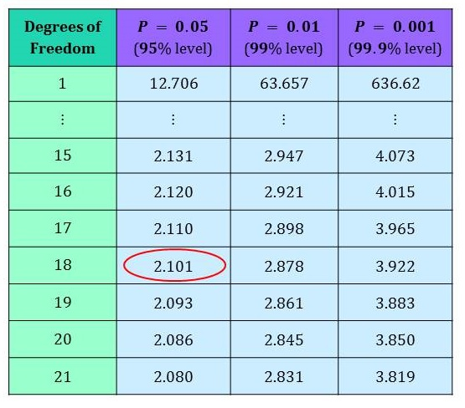
Пример:
Предположим, что p-значение в тесте различия средних оценок двух групп студентов составляет 0.03. Это означает, что если бы между группами не было различий (нулевая гипотеза верна), вероятность получить такие или более значимые различия составляла бы 3%. Поскольку это значение меньше стандартного порога в 5%, мы можем сказать, что различия между группами статистически значимы.

Slide 7

Еще регрессии

Slide 8
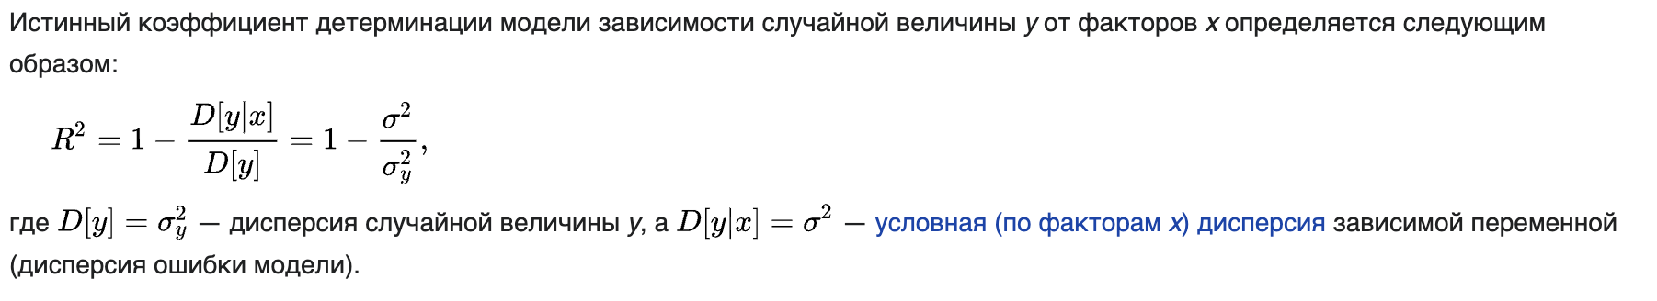
R2

Slide 9
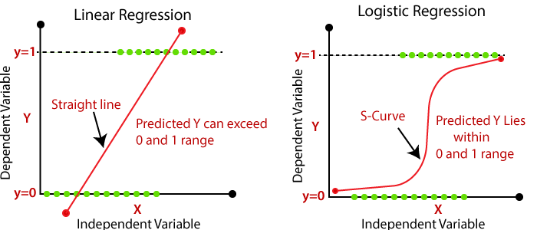

Slide 10
Классификация

Slide 11
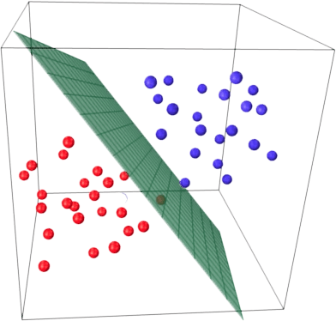
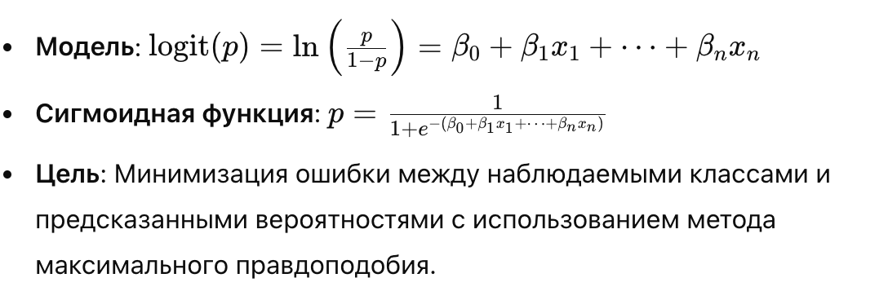
Логистическая регрессия
Логистическая регрессия — это статистическая модель, используемая для прогнозирования вероятности возникновения события путём подгонки данных к логистической кривой. Она широко используется для бинарной классификации.
Как работает логистическая регрессия:

Slide 12
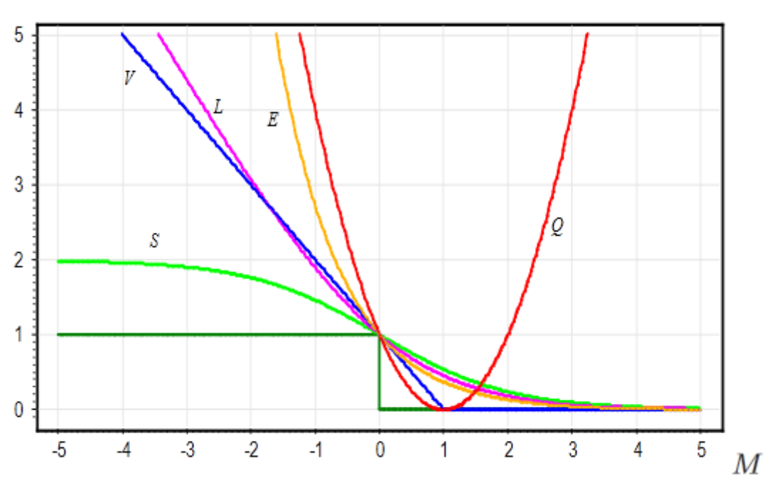
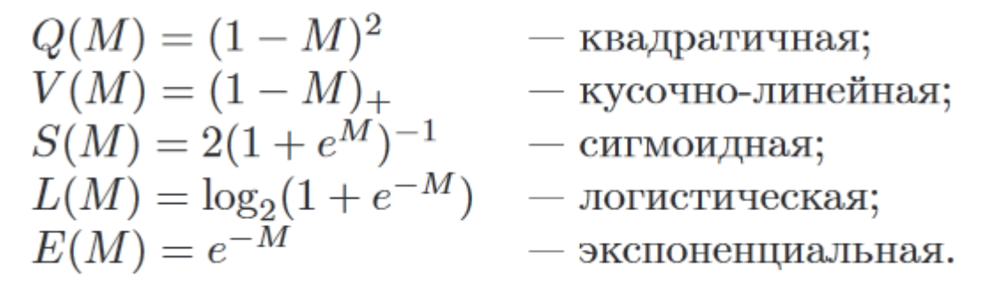

Slide 13
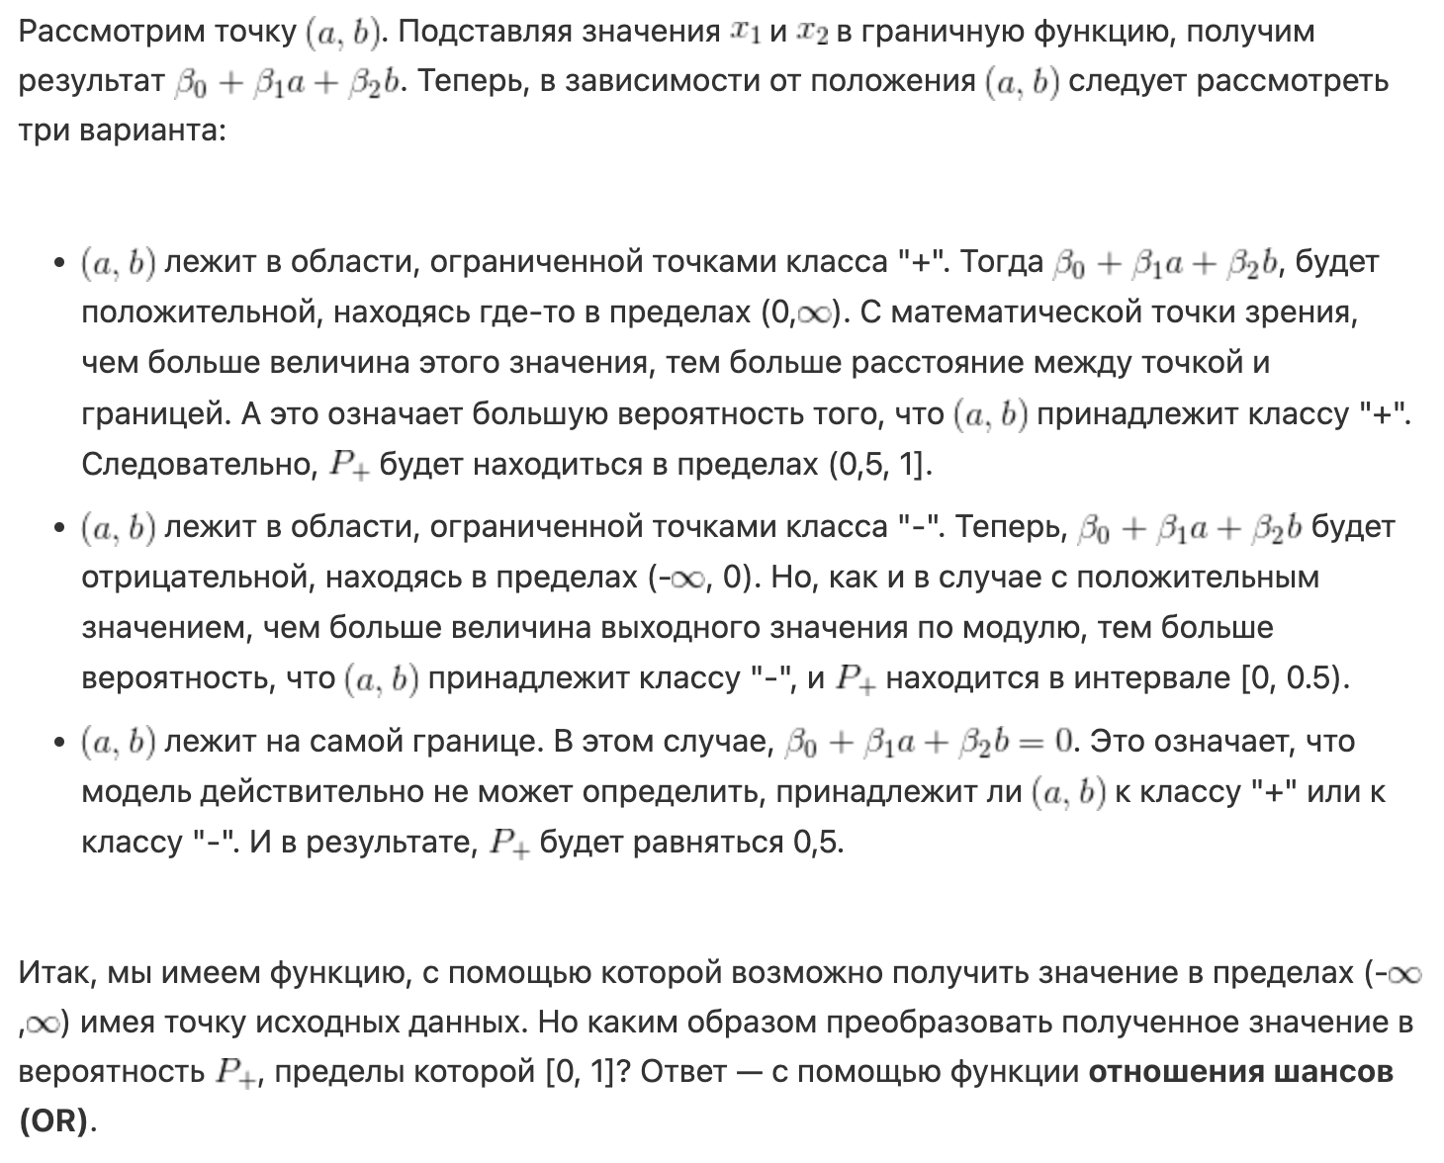

Slide 14
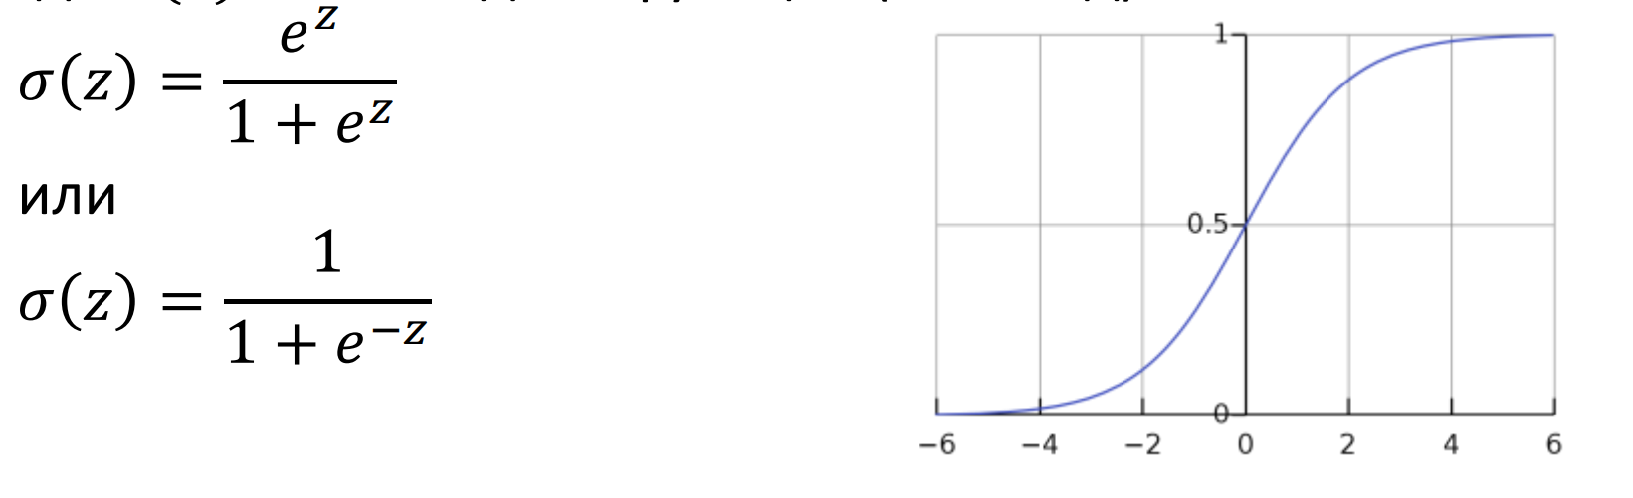
ПЕРЕХОД К ВЕРОЯТНОСТИ

Slide 15
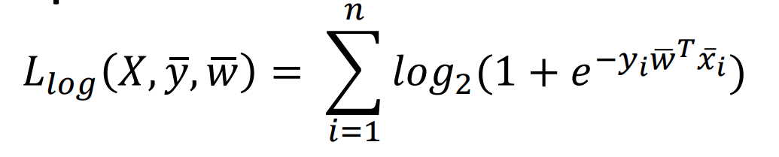
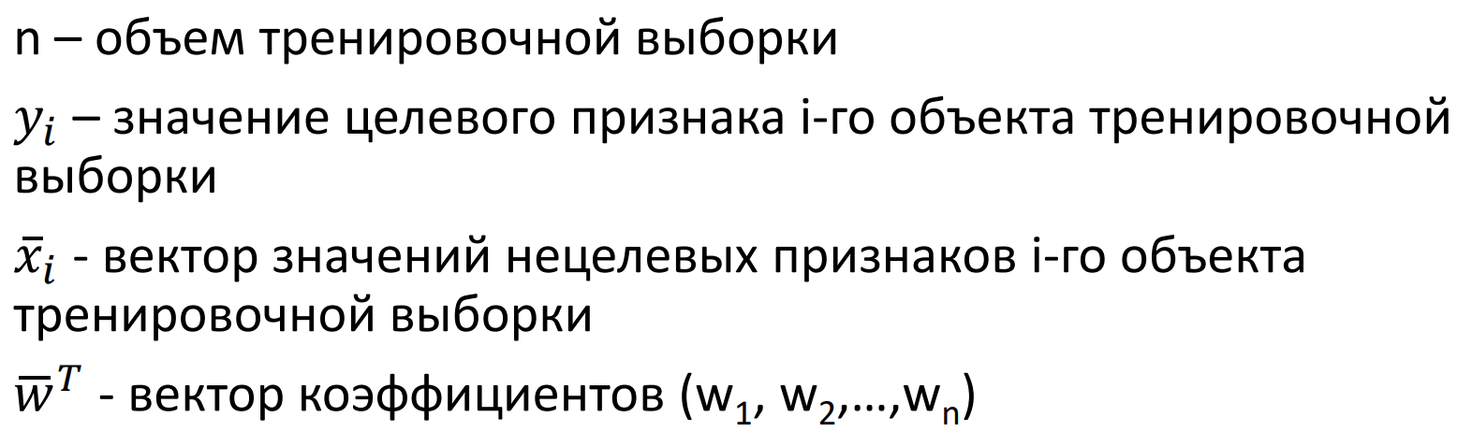
ЧТО МИНИМИЗИУЕМ?

Slide 16
РЕГУЛЯРИЗАЦИЯ ФУНКЦИИ ПОТЕРЬ
Если веса слишком большие или разных порядков
L2 регуляризация
L1 регуляризация

Slide 17
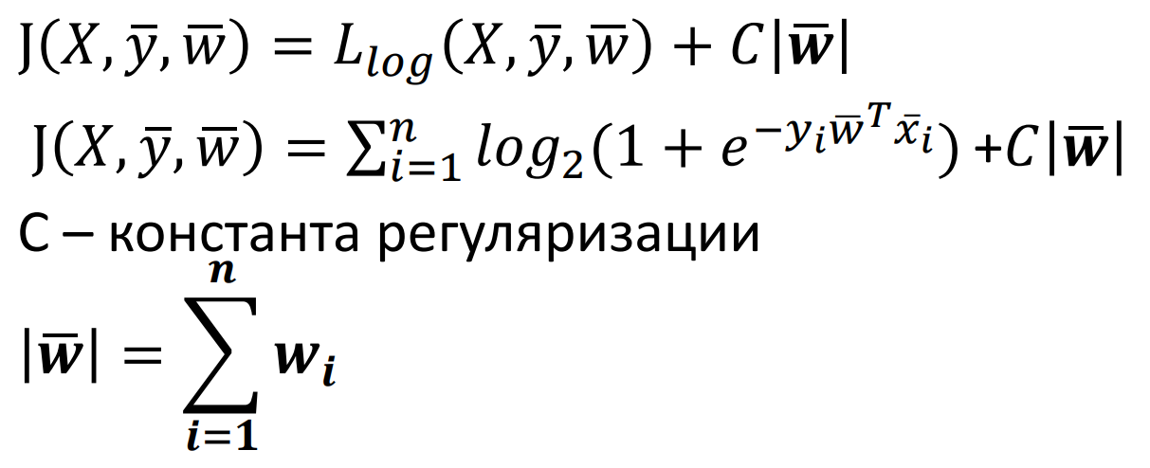
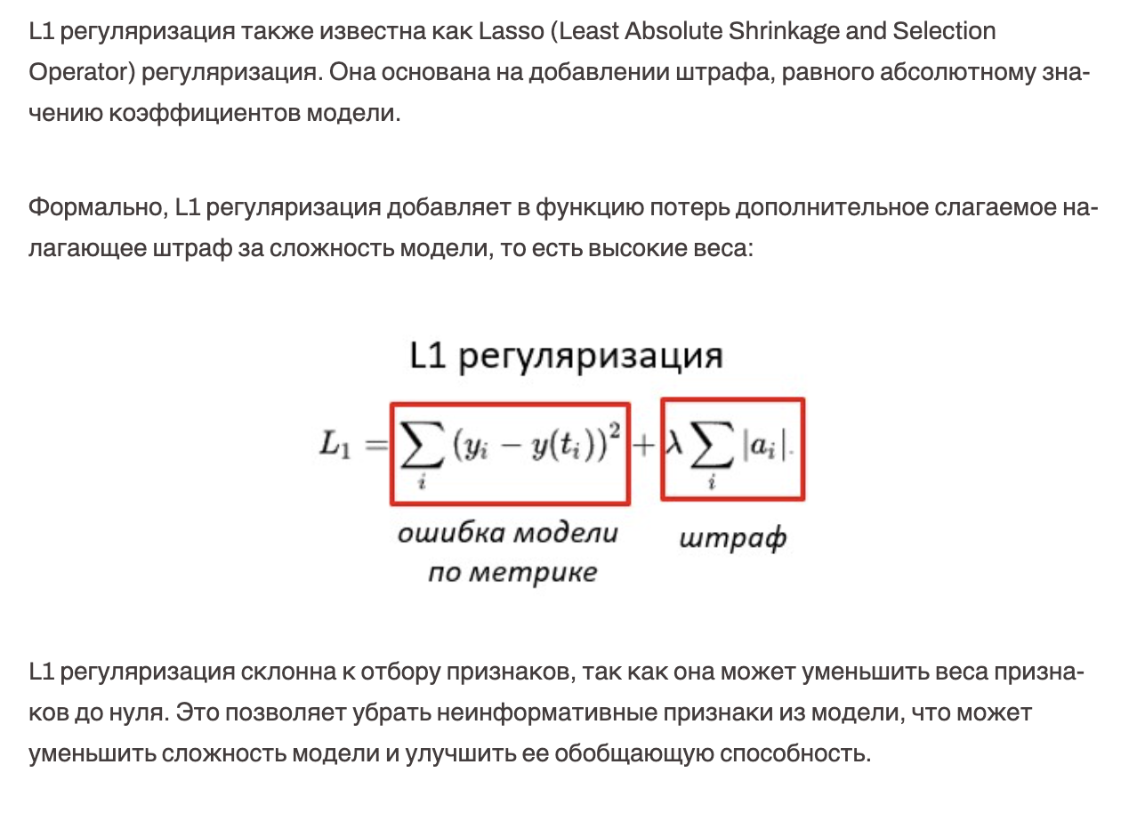
L1 регуляризация

Slide 18
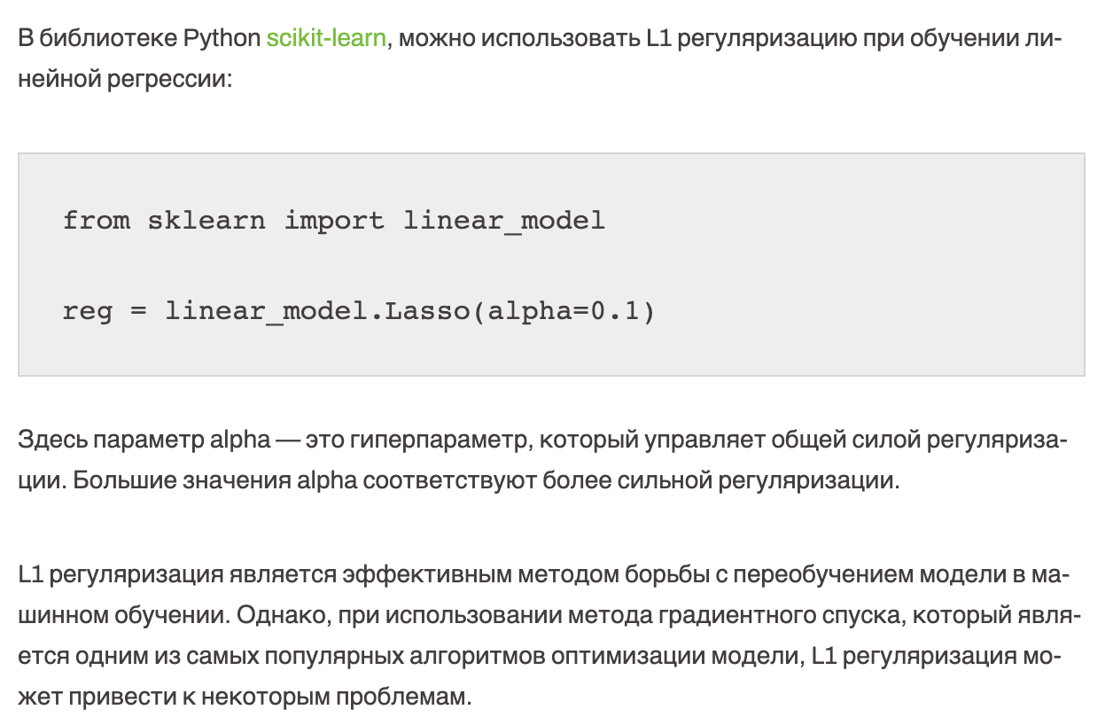

Slide 19
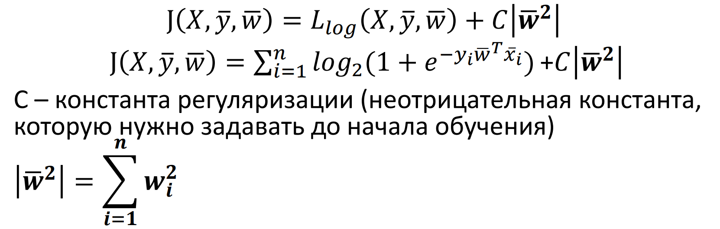
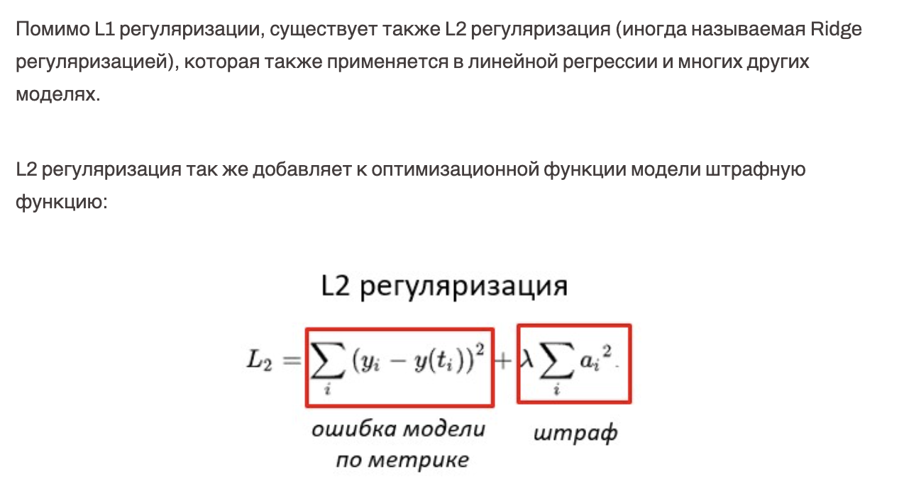
L2 регуляризация

Slide 20
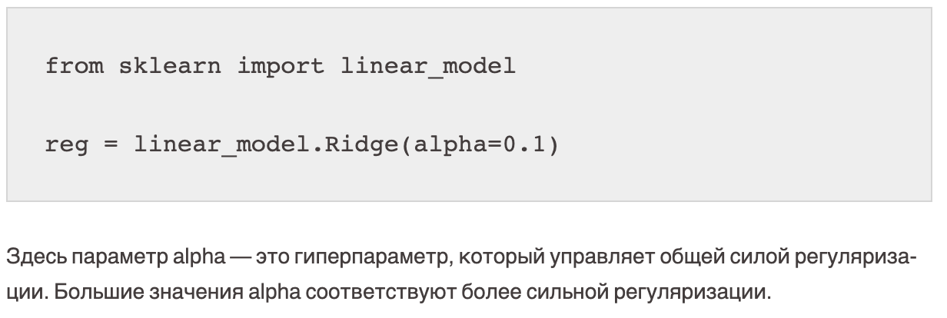
Эта штрафная функция является суммой квадратов весов модели, умноженных на гиперпараметр регуляризации. Это означает, что L2 регуляризация штрафует большие значения весов, заставляя их приближаться к нулю, но в отличие от L1 регуляризации не зануляет их полностью. Вместо этого L2 регуляризация штрафует большие значения весов более гладко и непрерывно, что позволяет более уверенно управлять компромиссом между точностью и сложностью модели.

Slide 21
Метод k-ближайших соседей (k-NN)
Метод k-ближайших соседей — это непараметрический алгоритм, который использует 'k' наиболее близких обучающих примеров в пространстве признаков для прогнозирования новых данных.
Как работает k-NN:
Выбор числа k: Количество соседей для рассмотрения.
Вычисление расстояния: Обычно используется евклидово расстояние.
Голосование для классификации / Среднее для регрессии: Используется для определения класса или предсказания значения.
Оценка качества моделей
Для оценки моделей используются различные метрики:
Классификация: Точность (Accuracy), Полнота (Recall), Точность (Precision), F1-мера, ROC-AUC.
Регрессия: Среднеквадратичная ошибка (MSE), Средняя абсолютная ошибка (MAE).

Slide 22
Наивные Байесовские алгоритмы
Почему “наивные” ?

Slide 23
Такие же наивные как и ты, когда надеешься подготовится к экзамену за 1 ночь

Slide 24
КАК РАБОТАЕТ НАШ МОЗГ
Вы видите, что в траве лежит что-то зеленое и круглое.
Ваш мозг сразу подсказывает вам, что это.
Что он подсказал?

Slide 25
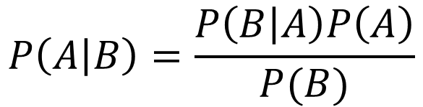
ТЕОРЕМА БАЙЕСА
P(A|B) – вероятность наступления события А, при условии, что событие В уже случилось;
P(B|A) – вероятность наступления события В, при условии, что событие А уже случилось. Сейчас это выглядит как какой-то замкнутый круг, но мы скоро поймем, почему формула работает;
P(A) – априорная (безусловная) вероятность наступления события А;
P(B) – априорная (безусловная) вероятность наступления события В.

Slide 26

НЕМНОГО ТЕОРИИ ВЕРОЯТНОСТИ
Вероятность события - отношение числа благоприятных исходов к числу всех возможных исходов
То есть вероятность события показывает, какую часть благоприятные исходы составляют от всех возможных исходов.

Slide 27
Если мы вычисляем вероятность события A в предположении, что событие B уже произошло (то есть условную вероятность), то в этом случае для нас множество исходов, благоприятствующих событию B окажется множеством всех возможных исходов, а благоприятными исходами будут те исходы, которые при этом еще благоприятствуют событию A.
То есть нам нужно найти, какую часть число исходов, благоприятствующих событиям и составляет от числа исходов, благоприятствующих событию.

Slide 28
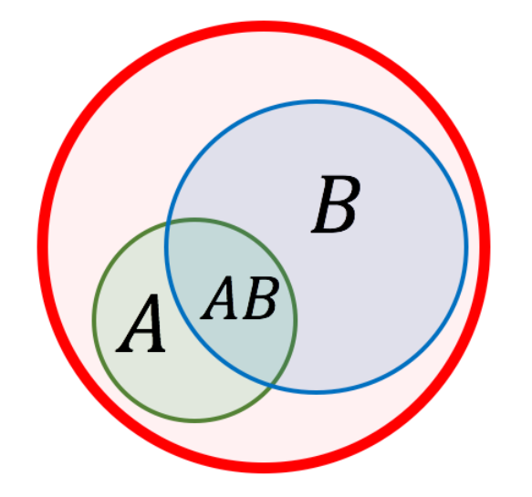
Пусть для некоторого эксперимента красный круг обозначает множество всех возможных исходов.
Зеленый круг обозначает множество исходов, благоприятствующих событию A
Синий круг обозначает множество исходов, благоприятствующих событию B
Область, лежащая в пересечении этих кругов, обозначает множество исходов, благоприятствующих обоим событиям А и В , обозначим его AB

Slide 29
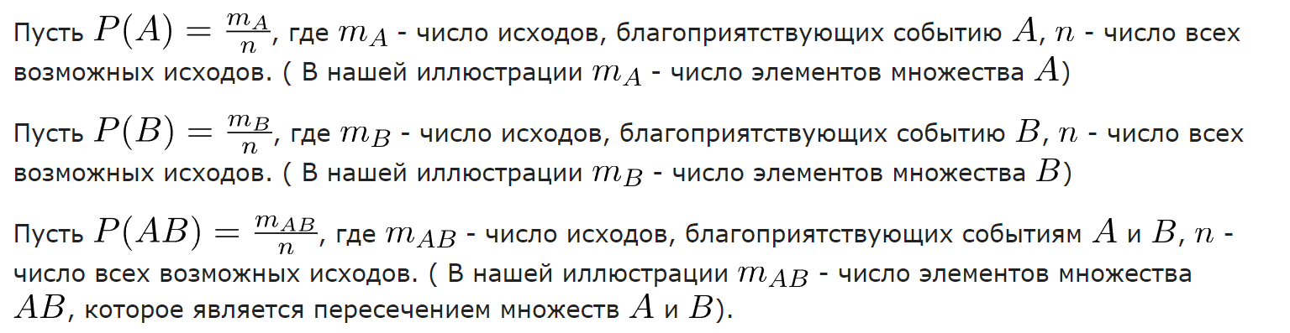
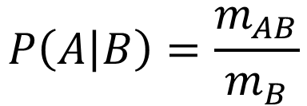
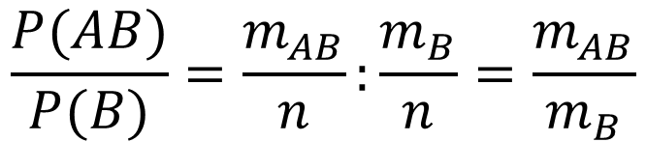

Slide 30



Slide 31
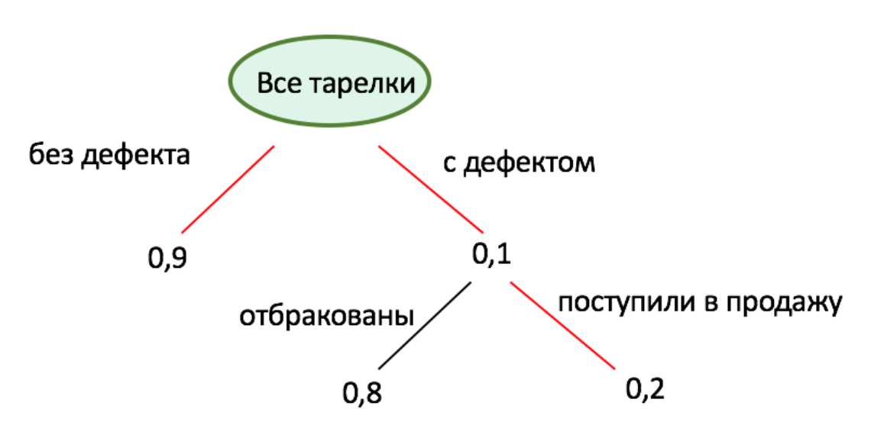
ПРИМЕР 1
Пример 1. На фабрике керамической посуды 10% произведённых тарелок имеют дефект. При контроле качества продукции выявляется 80% дефектных тарелок. Остальные тарелки поступают в продажу. Найдите вероятность того, что случайно выбранная при покупке тарелка не имеет дефектов.
Дерево вероятностей
Красные линии – то, что поступило в продажу

Slide 32

Красными веточками обозначены тарелки, которые поступили в продажу.
Это тарелки без дефектов (они составляют 0,9 от всех тарелок) и тарелки с дефектами, которые пропустила система контроля. Их 0.1*0.2 = 0.02 от всех тарелок.
Таким образом, вероятность того, что тарелка поступила в продажу равна
0.9 + 0.02 = 0.92
При этом вероятность того, что тарелка не имеет дефектов равна 0.9
Следовательно, вероятность того, что случайно выбранная при покупке тарелка не имеет дефектов равна

Slide 33
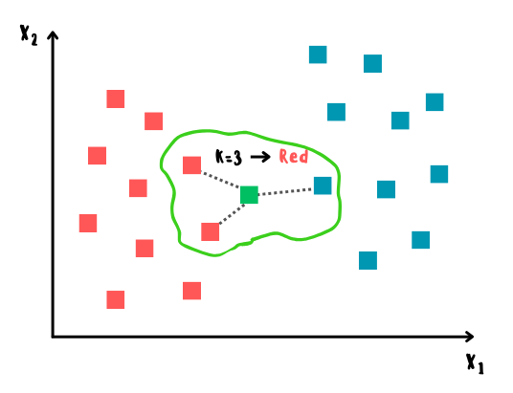
Алгоритм строится следующим образом:
1) сначала вычисляется расстояние между тестовым и всеми обучающими образцами;
2) далее из них выбирается k-ближайших образцов (соседей), где число k задаётся заранее;
3) итоговым прогнозом среди выбранных k-ближайших образцов будет мода в случае классификации и среднее арифметическое в случае регрессии;
4) предыдущие шаги повторяются для всех тестовых образцов.

Slide 34
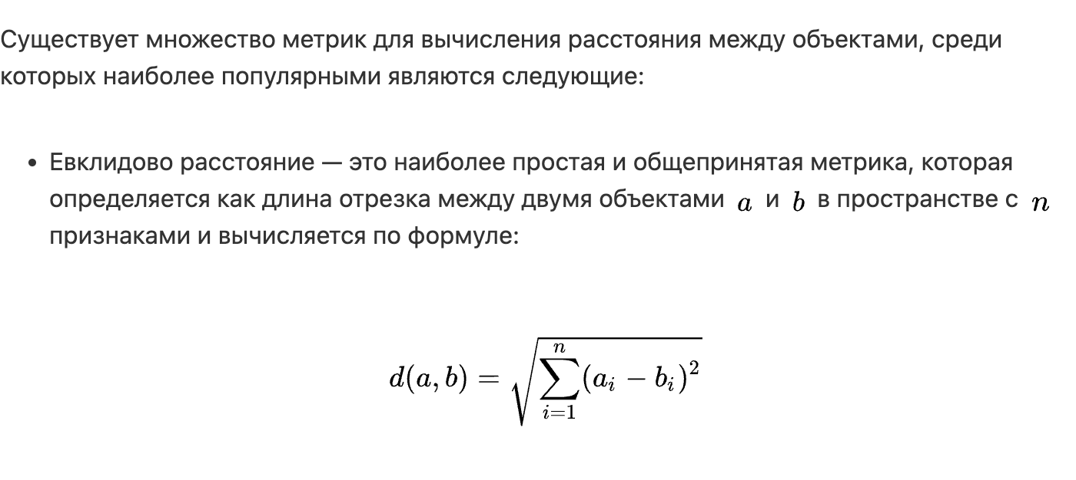

Slide 35
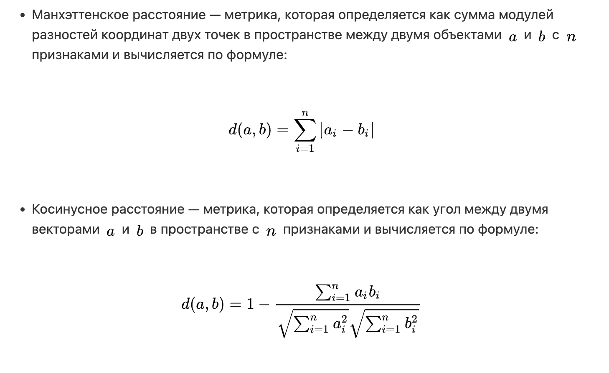

Slide 36
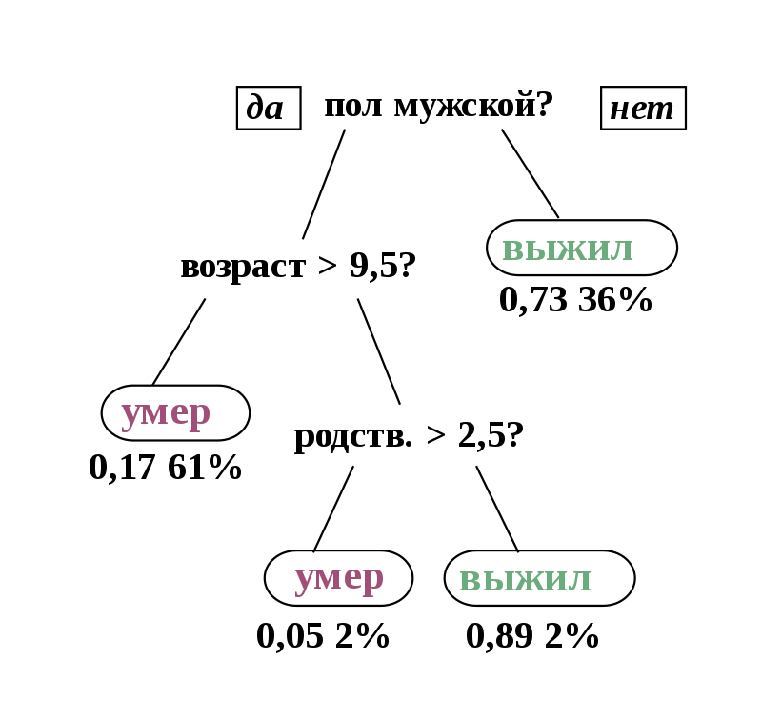
Решающие деревья — это модель, которая использует древовидную структуру для принятия решений. Каждый узел в дереве представляет признак (или атрибут), каждый ветвь — решение (или правило), а каждый лист — исход (решение или класс).
Как работают решающие деревья:
Выбор признака: на каждом шаге выбирается признак, который наилучшим образом разделяет набор данных на основе некоторого критерия информативности (например, индекс Джини или энтропия).
Разделение: данные разделяются на подмножества, которые содержат возможные значения выбранного признака.
Рекурсия: процесс повторяется для каждого производного подмножества.

Slide 37
Случайные леса (Random Forests)
Случайный лес — это ансамблевый метод машинного обучения, который строит множество решающих деревьев при обучении и выводит моду классов (классификация) или среднее предсказание (регрессия) отдельных деревьев.
Преимущества случайных лесов:
Устойчивость к переобучению: благодаря ансамблевой природе и использованию множества деревьев модели меньше подвержены переобучению по сравнению с одиночными решающими деревьями.
Высокая точность: случайные леса часто демонстрируют высокую точность предсказаний на широком спектре данных.

Slide 38
